Slide 1
Belkin Commander
Расширяемый, двухпанельный файловый менеджер с плагинной архитектурой.

Slide 2
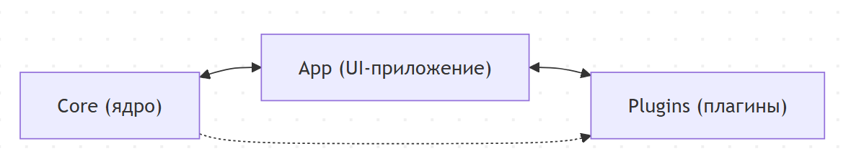
Высокоуровневая архитектура
Core
интерфейс плагинов (IPlugin),
интерфейс ApplicationAPI,
сигналы, файловые операции не завязанные на UI.
App
реализация ApplicationAPI (MainWindow)
FilePanel, ShortcutManager
загрузка и управление плагинами.
Plugins
функциональные расширения (например, FileOperationsBtn, DuplicateFinderPlugin, CopyPlugin)
используют только публичный API, не лезут в детали реализации.

Slide 3
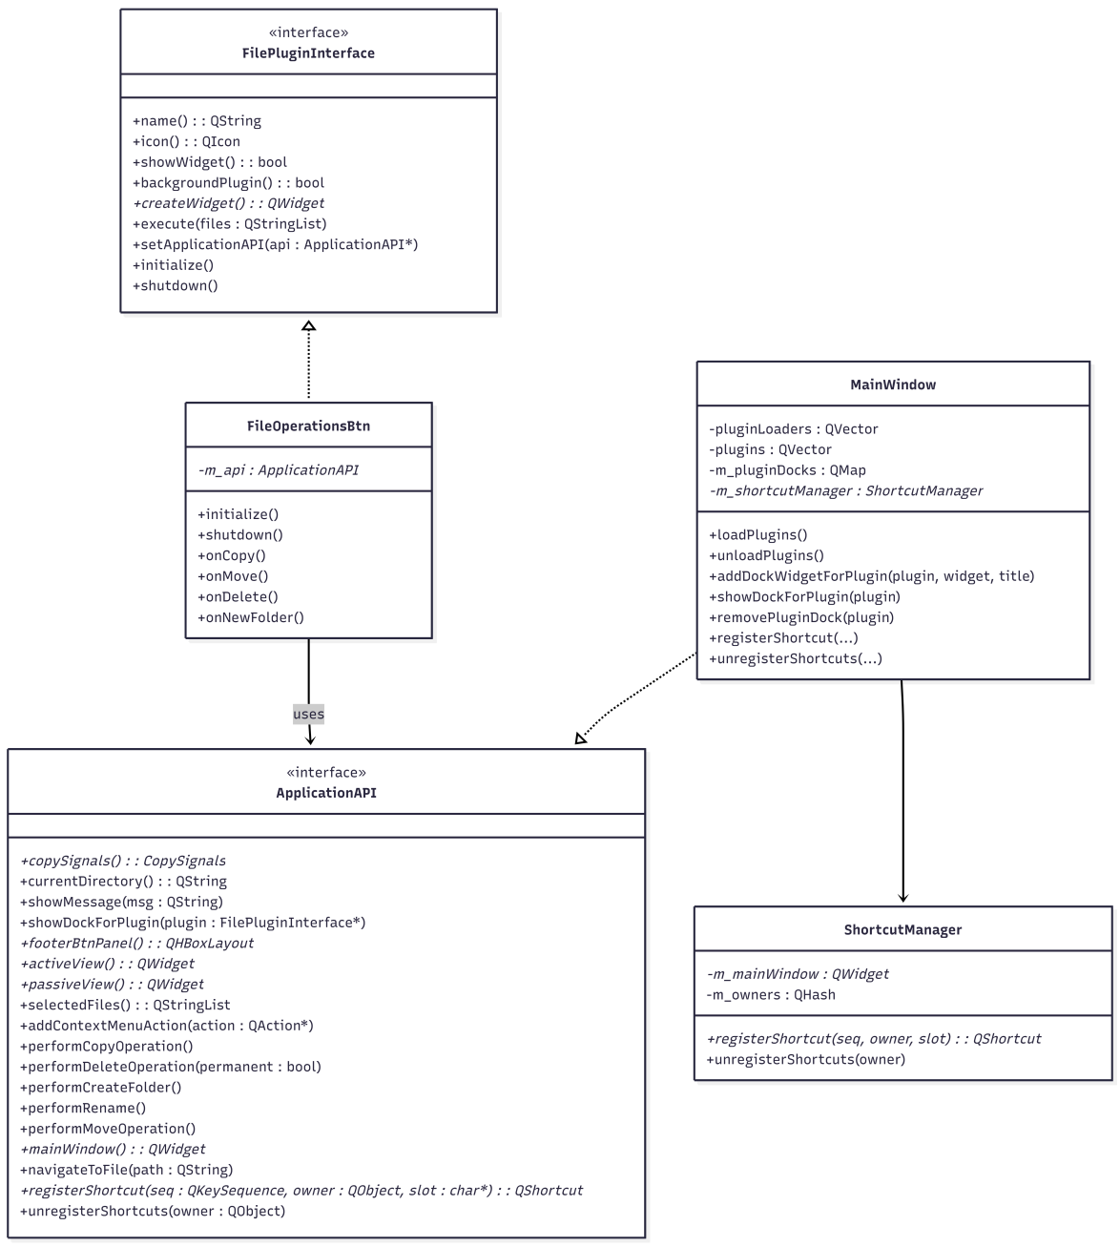
Архитектура плагинной системы
Ключевые моменты:
Плагин видит только ApplicationAPI и реализует FilePluginInterface.
MainWindow реализует ApplicationAPI и управляет жизненным циклом плагинов.
ShortcutManager инкапсулирует всю работу с QShortcut.
Плагин может добавлять свою панель с виджетами и добавлять кнопку запуска плагина на панель, добавлять Actions в контекстное меню, добавлять шорткаты.

Slide 4
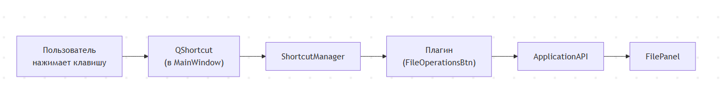
ShortcutManager
Создаёт QShortcut на MainWindow.
Хранит соответствие QShortcut* → QObject* (owner).
Удаляет все шорткаты, связанные с конкретным плагином, при его выгрузке.
Централизует логику горячих клавиш (в будущем — конфиги, GUI настроек, проверка конфликтов).

Slide 5
FilePanel и операции над файлами
FilePanel — UI-компонент, с базовым набором горячих клавиш (Del, Ctrl+C, Ctrl+V) и реализацией Drag&Drop
Операции над файлами через вызов функций из core
Поведение можно расширять через плагины (Actions, Shortcut)

Slide 6
Использованные паттерны проектирования
Observer (Наблюдатель)
Qt‑сигналы и слоты реализуют паттерн Observer.
Используется для уведомления о событиях:
QShortcut → события назначенные на горячие клавиши
FilePanel → события операций над файлами
взаимодействие плагинов с ApplicationAPI
Facade (Фасад)
ApplicationAPI выступает как Фасад, предоставляя единый интерфейс к внутренней логике приложения:
операции с файлами
регистрация горячих клавиш
доступ к активной панели и главному окну
Strategy (Стратегия)
Плагины реализуют разные стратегии поведения, используя общий интерфейс ApplicationAPI.
Каждый плагин определяет собственный набор действий, горячих клавиш.
Dependency Inversion (Инверсия зависимостей)
Плагины зависят от абстракции ApplicationAPI, а не от конкретных классов UI.
MainWindow лишь предоставляет реализацию API, но плагины остаются изолированы от деталей.
Manager / Service Object
ShortcutManager — сервисный объект, инкапсулирующий работу с горячими клавишами.
Отвечает за регистрацию, хранение и обработку шорткатов.

Slide 7
Выводы
Двухпанельный файловый менеджер:
копирование, перемещение, удаление, переименование файлов и папок
создание папок
Плагинная система:
загрузка плагинов при старте
каждый плагин получает ApplicationAPI
плагины могут:
регистрировать горячие клавиши
вызывать операции над файлами
расширять UI
Централизованные горячие клавиши:
шорткаты регистрируются через ShortcutManager
автоматически удаляются при выгрузке плагина
Чистое разделение слоёв:
core не зависит от UI
app отвечает за UI и инфраструктуру
плагины работают только через API

